Slide 1


UBND QUẬN LONG BIÊN
TRƯỜNG MẦM NON GIANG BIÊN
PHÁT TRIỂN NHẬN THỨC
TÌM HIỂU VỀ CÔNG VIỆC CỦA BỐ MẸ
LỚP MGB C1

Slide 2
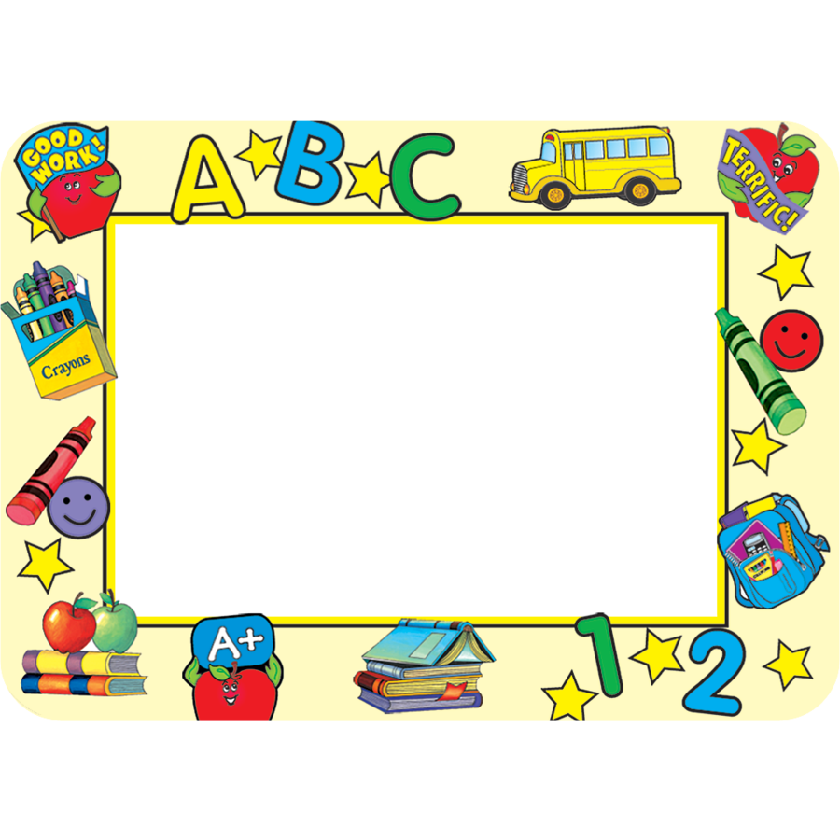

Bài hát
Cháu yêu cô chú công nhận

Slide 3


Nghề giáo viên

Slide 4

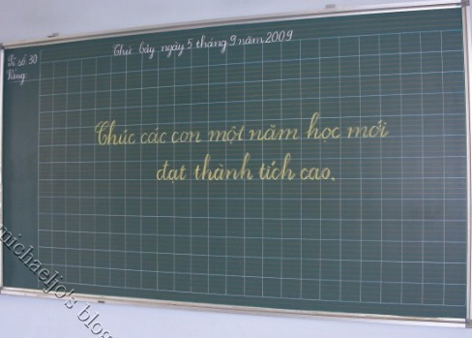
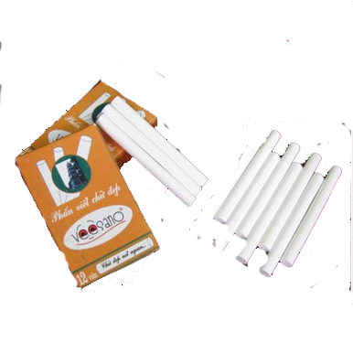
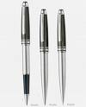
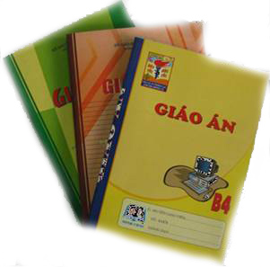
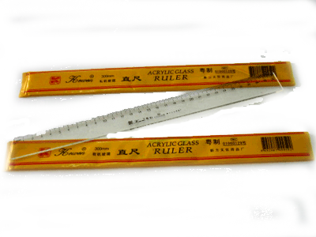
Cái bảng
Viên phấm
Quả địa cầu
Bút
Giáo án
Thước kẻ

Slide 5
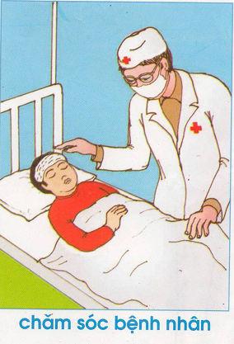
Nghề bác sĩ

Slide 6

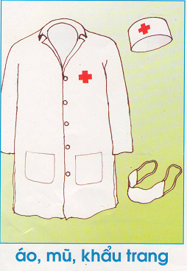



Slide 7


Slide 8
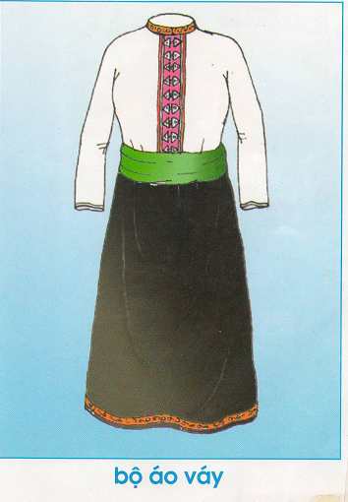


Slide 9
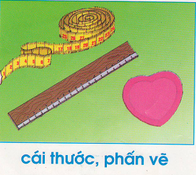
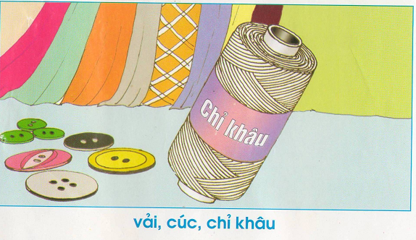
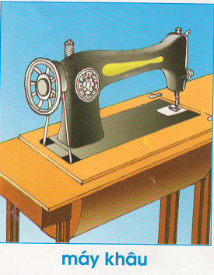
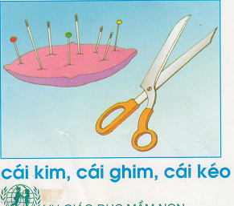

Slide 10
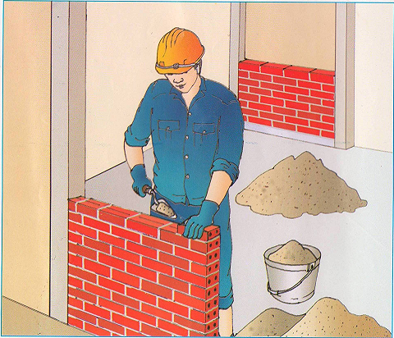
Nghề xây dựng

Slide 11
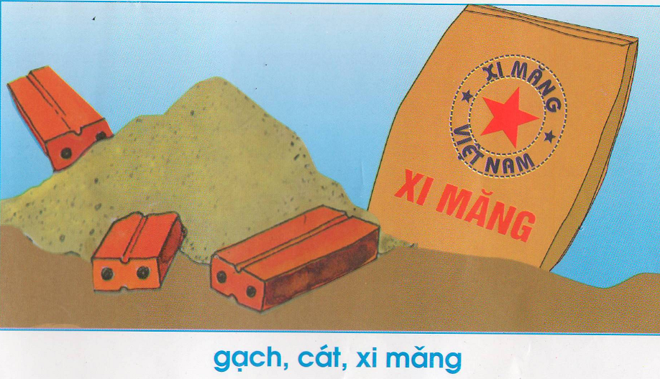
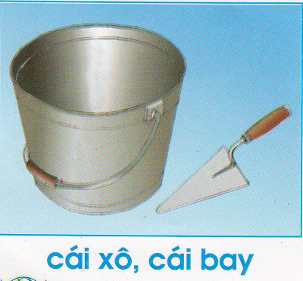
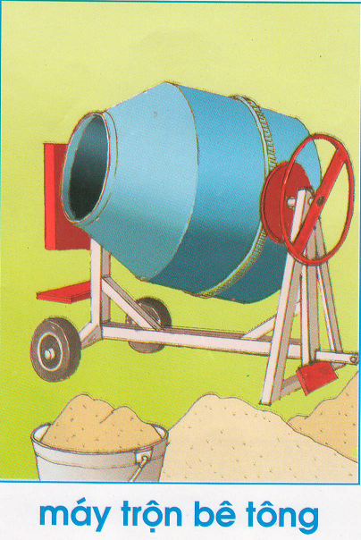
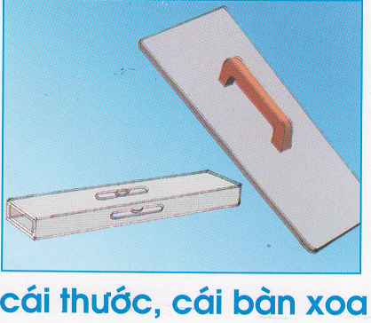

Slide 12



Slide 13

Nghề thợ mộc

Slide 14
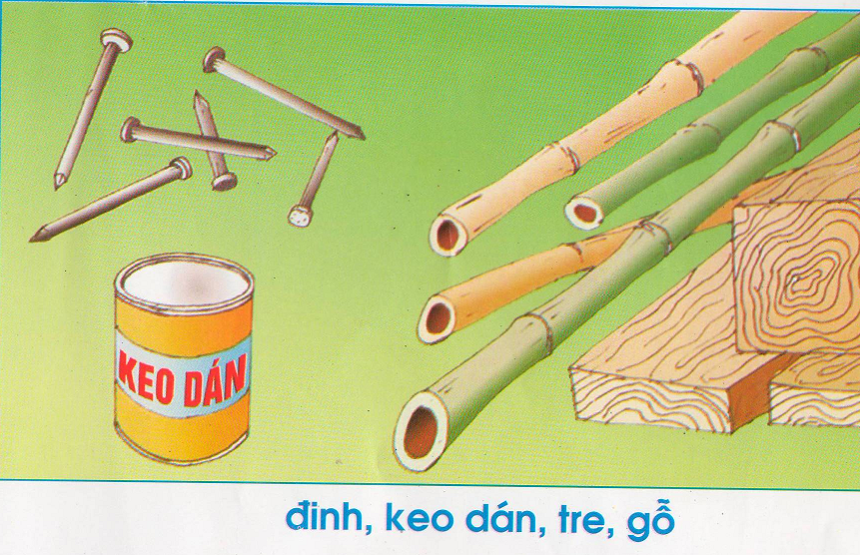
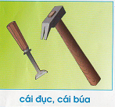
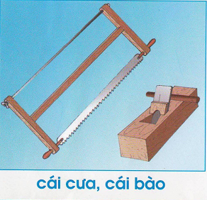

Slide 15
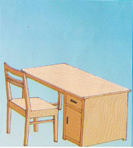

Bµn ghÕ

Slide 16


Trò chơi: Ô của bí mật
1
3
2
4
5
6

Slide 17
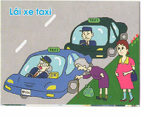

Slide 18
Trò chơi: Ô của bí mật
3
2
4
5
6

Slide 19


Slide 20
Trò chơi: Ô của bí mật
3
4
5
6

Slide 21
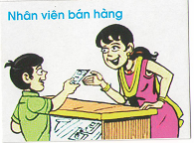

Slide 22
Trò chơi: Ô của bí mật
4
5
6

Slide 23


Slide 24
Trò chơi: Ô của bí mật
5
6

Slide 25


Slide 26
Trò chơi: Ô của bí mật
6

Slide 28
Trò chơi: Ô của bí mật

Slide 29

KẾT THÚC TIẾT HỌC

